Slide 1
Phát hiện gian lận thẻ tín dụng bằng học máy với thuật toán K-Nearest Neighbor
Sinh viên: Đoàn Quốc Nhân
GVHD:Th.s Mai Cường Thọ
MSSV: 59131665
Lớp: 59.CNTT-1

Slide 2
Thuật toán KNN(K-nearest neighbor)
Hay còn được gọi là giải thuật người láng giềng gần nhất. Được đề xuất bởi Thomas M cover.
Là một thuật toán supervised-learning( học có giám sát).
Thuật toán này được xếp vào loại Lazy learning bới vì nó chỉ cần lưu những kết quả là khoảng cách từ điểm ta xét đến những điểm trong tập dữ liệu ta có.

Slide 3
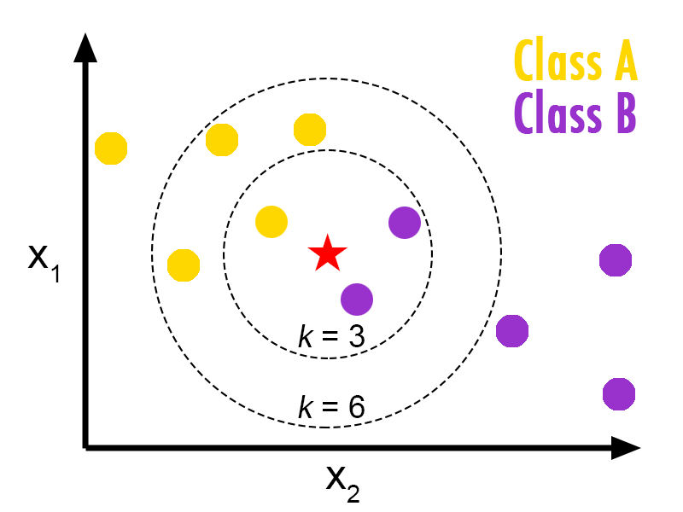
Thuật toán này có thể áp dụng cho cả bài toán classìication và regression ( bài toán phân lớp và hồi quy)
Ý tưởng của thuật toán này sẽ gán nhãn cho lớp của phần tử mới, ứng với phần đông trong số các phần tử lân cận gần nó nhất.(Tell me who your friends are, and I will tell you who you are.)
Đầu vào:
- Tập mẫu huấn luyện.
- Chỉ số K
- Phần tử mới X
Đầu ra :
- Nhãn của X

Slide 4
Ưu điểm:
Độ phức tạp của thuật toán gần như là 0
Việc dự đoán kết quả mới thì rất đơn giản
Nhược điểm:
Dễ bị ảnh hưởng bởi các dữ liệu nhiễu
Vì phải tính toán toàn bộ khoảng cách tới từng điểm dữ liệu của tập dữ liệu nên gây mất thời gian với dữ liệu lớn, cùng với nó thì do lưu nhiều kết quả lên tốn bộ nhớ

Slide 5
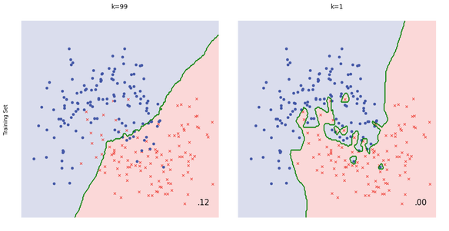
Lựa chọn giá trị K:
Giá trị K tùy thuộc vào bài toán cụ thể mà chọn cho thích hợp. (Nếu số dự đoán là chẵn là nên chọn K lẻ và ngược lại)
Giá trị K nhỏ: Mô hình phức tạp hơn, sai số trên tập train nhỏ, dễ bị overfitting
Giá trị K lớn: Kết quả sẽ ổn định hơn
( Hiện tượng overfitting là hiện tượng kết
quả rất đúng với những dữ liệu ta xét
nhưng lại có thể không đúng với những gì
ta chưa thấy.)

Slide 6


